Slide 1

[ ]
WORD TESTER

Slide 2
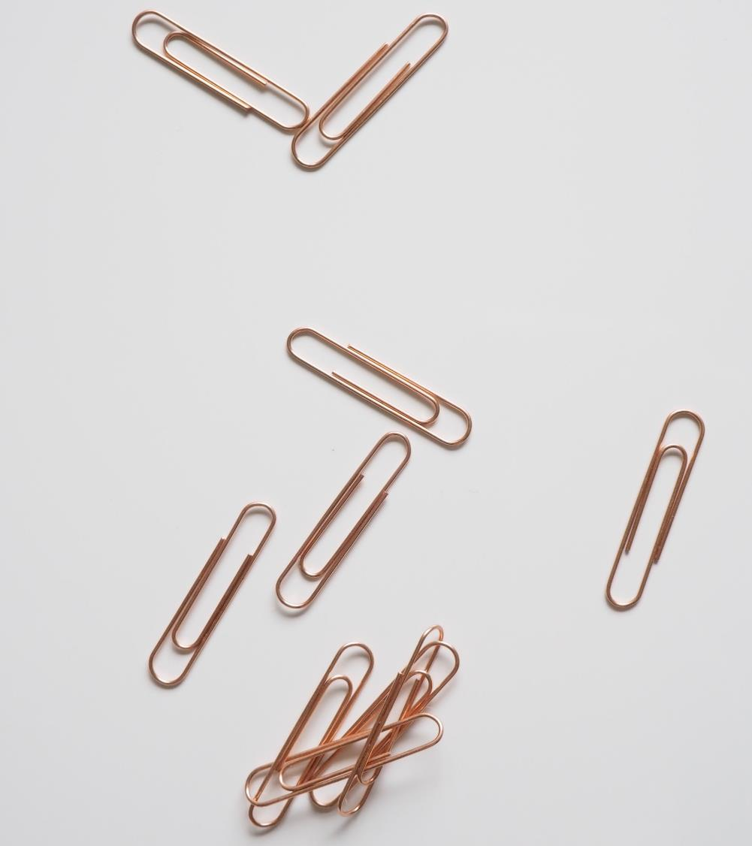
목차
작품 개요
사용 부품 및 프로그램 소개
구동 영상
코드
개선 할 내용

Slide 3

Part 1
작품 개요

Slide 4
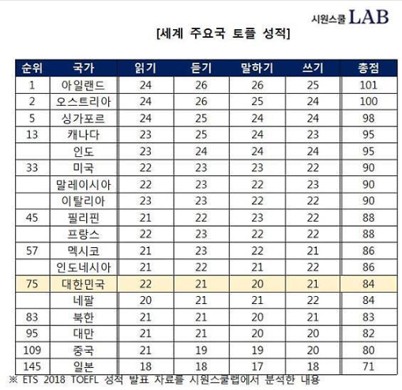
개요
한국의 영어 수준은 선진국에 비해 현저히 낮음.
영어를 포기하게 되는 이유 설문 조사 중 가장 큰 비중을 차지 하는 것이 단어를 외우기 방법.
Ex)영단어 깜지 등.
현대인에게 영어는 필수적이므로 영단어를 쉽게
받아 들일 수 있는 프로그램을 설계.
동의어를 통한 학습으로 같은 뜻의 단어를 연결 지어 학습하는 프로그램 설계.
일정량을 외우지 못할 시 반복 학습을 통해 복습 시행.

Slide 5
Part 2
사용 부품 및 프로그램 소개

Slide 6
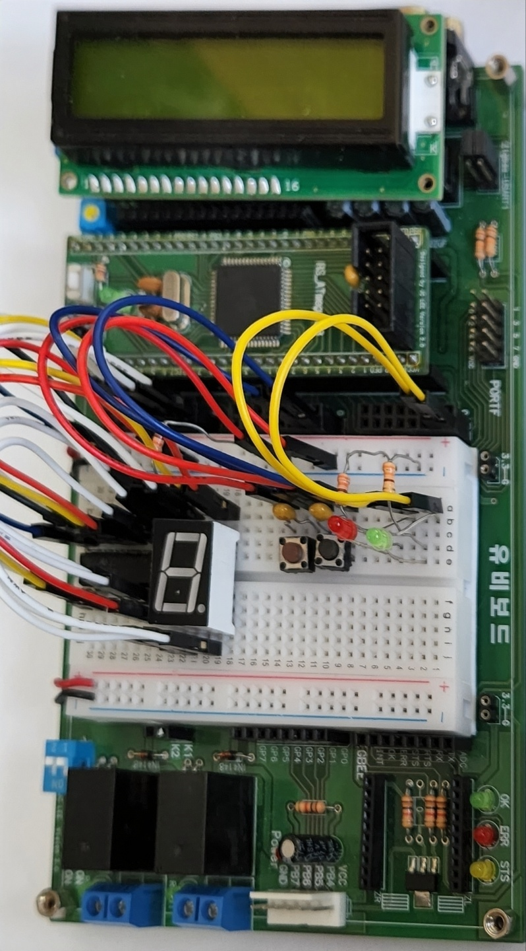
사용부품
ATmega128(1개)
유비보드(1개)
LCD(1개)
FND(1개)
LED(2개)
LS7447(1개)
스위치(2개)
커패시터(2개)
330Ω 저항(3개)

Slide 7
프로그램 소개
LCD에 영어 단어를 출력.
출력 된 영단어의 동의어를 찾아서 1번 스위치, 2번 스위치 중 선택하여 누름.
동의어를 맞추면 푸른색 LED를, 틀리면 붉은색 LED를 불이 들어오게 하고 FND에 맞은 개수를 출력.
LCD에 5개 다 맞으면 Genius를, 4개 맞으면 Excellent를, 3개 맞으면 Good을 출력.
영단어는 총 5개를 출력하고 5개중 3개 이상 맞추어야 종료.
3개 이상 맞지 않을 경우 처음으로 돌아 간 후 반복.

Slide 8
Part 3
구동 영상

Slide 9
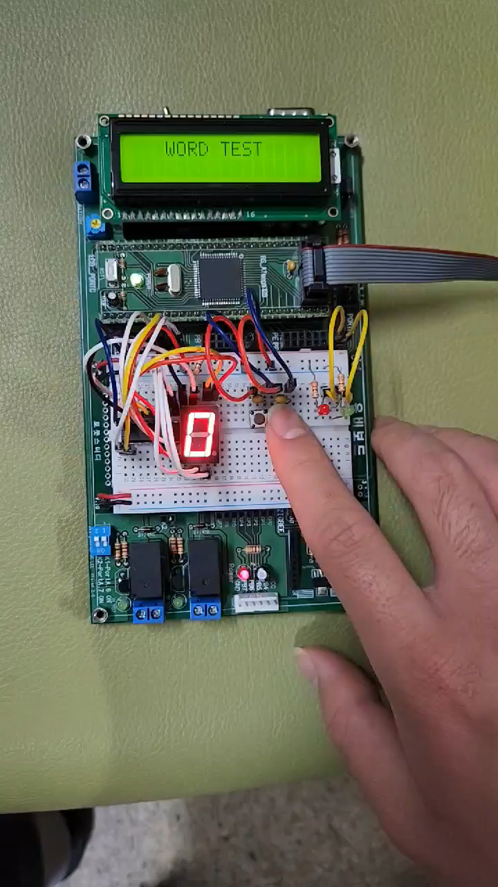
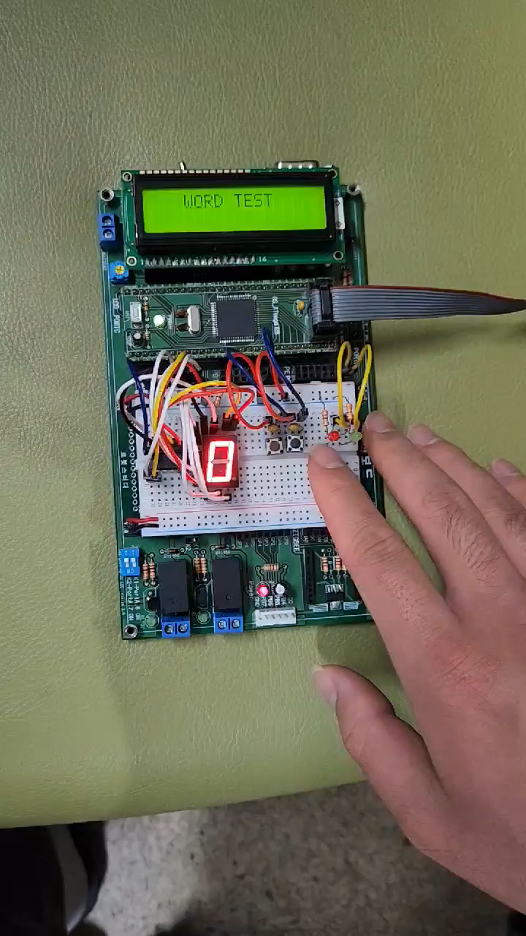
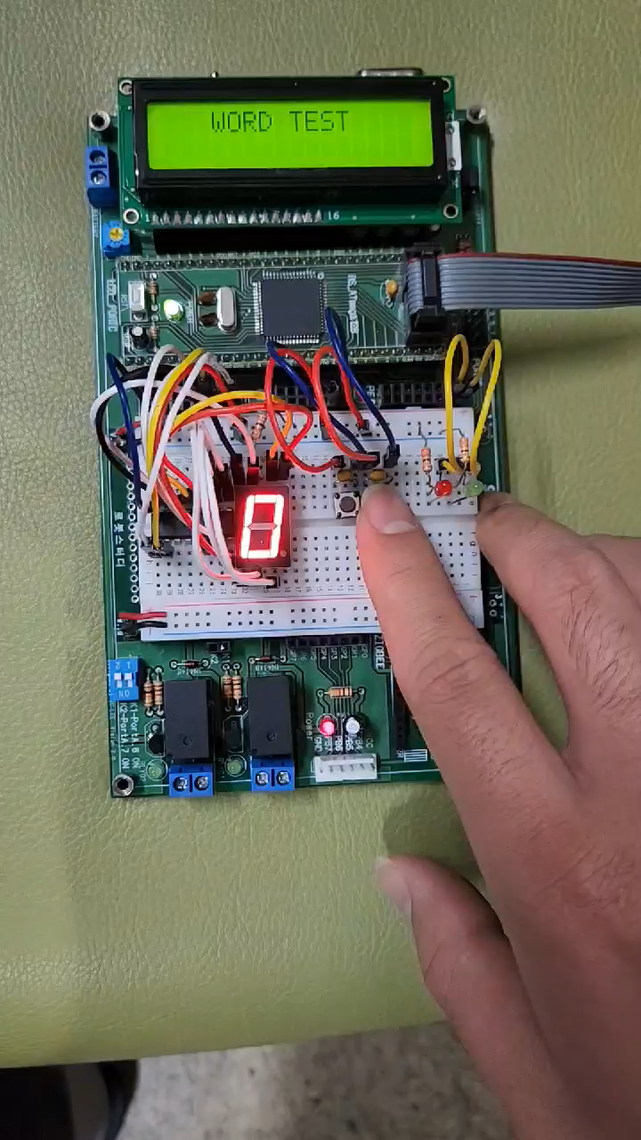
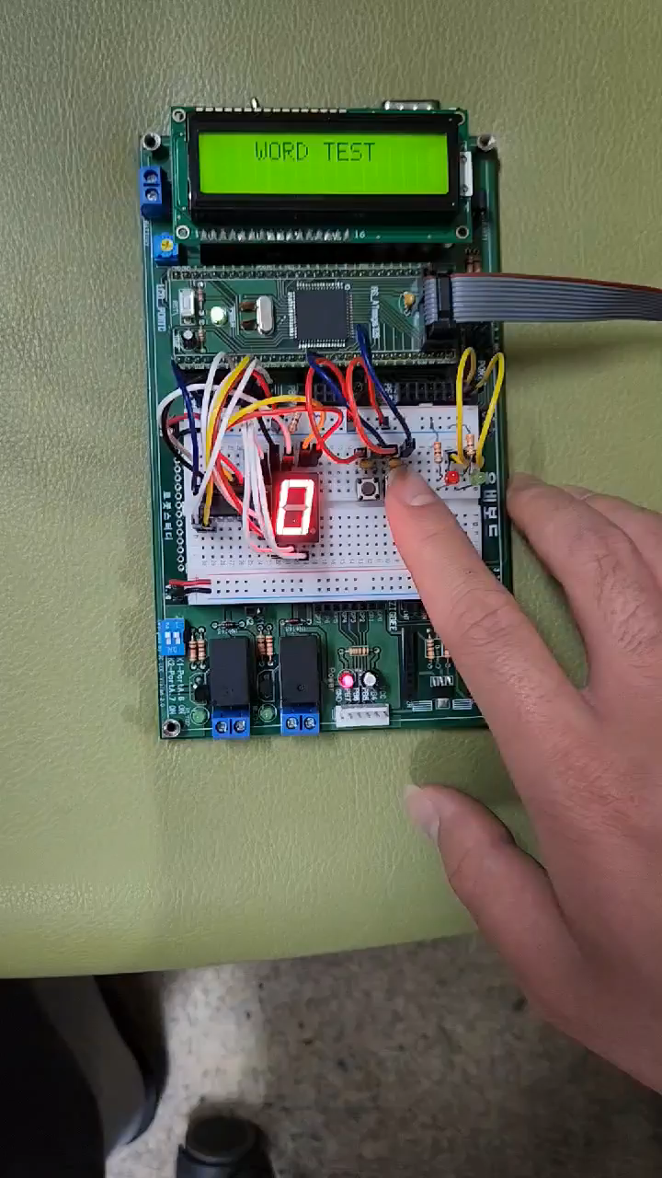
구동 영상
5개 다 맞았을 때
4개 맞았을 때
3개 맞았을 때
3개 미만 맞았을 때

Slide 10
Part 4
코드

Slide 11
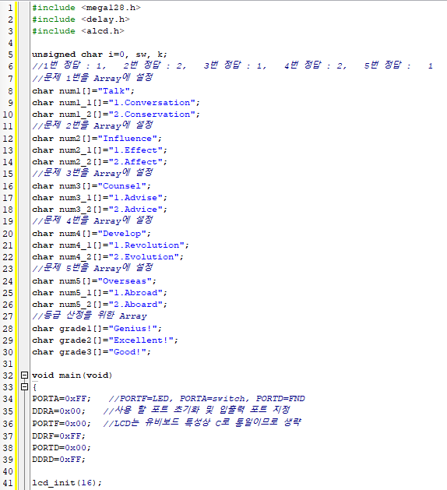
코드
ㆍ지역변수 선언
ㆍ동의어 테스트에 사용될 문자열 어레이 선언
ㆍPORTA 초기화(switch)
ㆍPORTF 초기화(LED)
ㆍPORTD 초기화(FND)

Slide 12
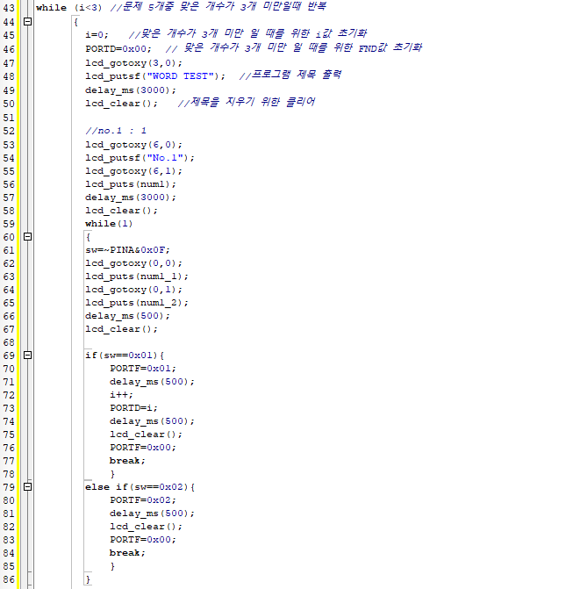
코드
ㆍ맞은 개수가 3개 미만일 때 반복 하도록 조건 부여
ㆍFND값과 맞은 수를 나타내는 변수 i값 초기화
ㆍLCD에 WORD TEST출력
ㆍ문제 1번 문자열 출력
ㆍ입력 데이터 반전 후 하위 4비트만 유효하게 하여 전달
ㆍ정답인 스위치를 눌렀을 때 푸른 LED 점등
ㆍFND에 맞은 개수 표시
ㆍ프로그램을 다시 돌리기 위한 변수 i 증가
ㆍ오답 스위치를 눌렀을 때 붉은 LED 점등

Slide 13
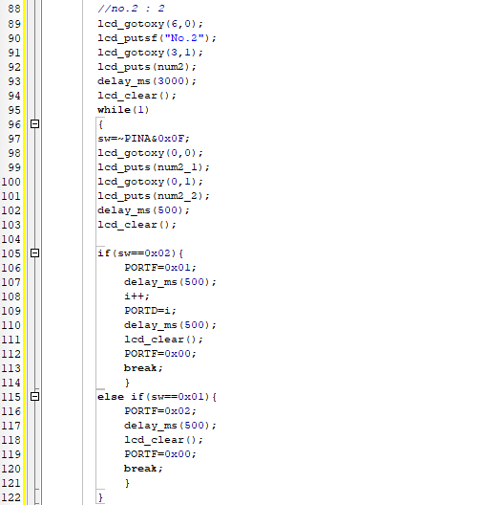
코드
ㆍ문제 2번 문자열 출력
ㆍ입력 데이터 반전 후 하위 4비트만 유효하게 하여 전달
ㆍ정답인 스위치를 눌렀을 때 푸른 LED 점등
ㆍFND에 맞은 개수 표시
ㆍ프로그램을 다시 돌리기 위한 변수 i 증가
ㆍ오답 스위치를 눌렀을 때 붉은 LED 점등

Slide 14
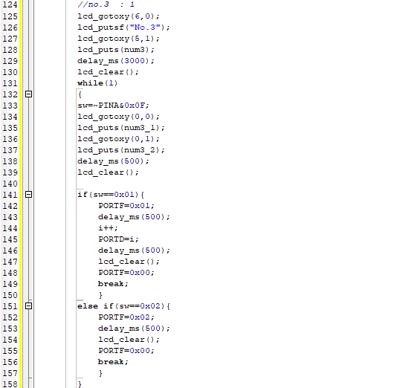
코드
ㆍ문제 3번 문자열 출력
ㆍ입력 데이터 반전 후 하위 4비트만 유효하게 하여 전달
ㆍ정답인 스위치를 눌렀을 때 푸른 LED 점등
ㆍFND에 맞은 개수 표시
ㆍ프로그램을 다시 돌리기 위한 변수 i 증가
ㆍ오답 스위치를 눌렀을 때 붉은 LED 점등

Slide 15
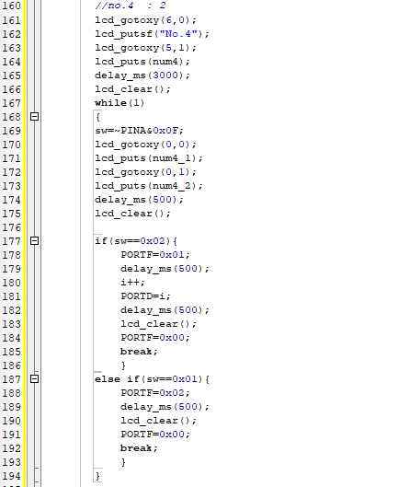
코드
ㆍ문제 4번 문자열 출력
ㆍ입력 데이터 반전 후 하위 4비트만 유효하게 하여 전달
ㆍ정답인 스위치를 눌렀을 때 푸른 LED 점등
ㆍFND에 맞은 개수 표시
ㆍ프로그램을 다시 돌리기 위한 변수 i 증가
ㆍ오답 스위치를 눌렀을 때 붉은 LED 점등

Slide 16
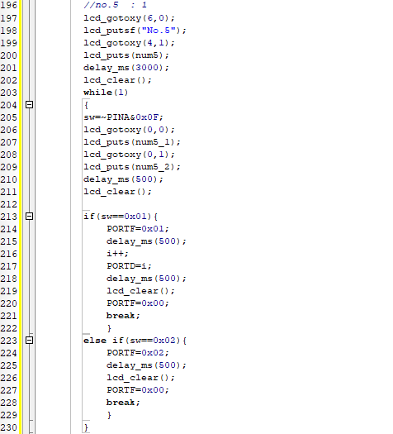
코드
ㆍ문제 5번 문자열 출력
ㆍ입력 데이터 반전 후 하위 4비트만 유효하게 하여 전달
ㆍ정답인 스위치를 눌렀을 때 푸른 LED 점등
ㆍFND에 맞은 개수 표시
ㆍ프로그램을 다시 돌리기 위한 변수 i 증가
ㆍ오답 스위치를 눌렀을 때 붉은 LED 점등

Slide 17
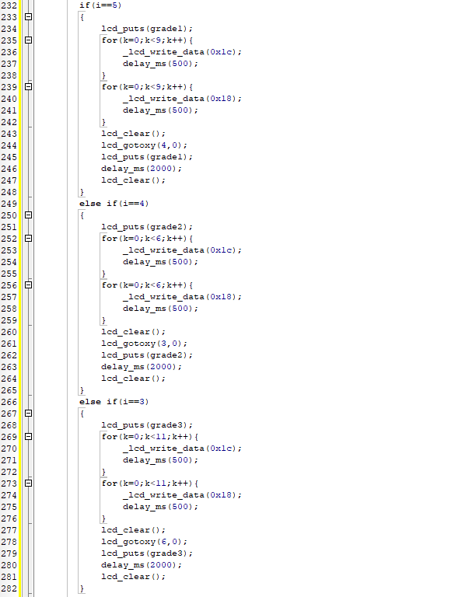
코드
ㆍ5개 다 맞았을 때 Genius! 문자열 출력
ㆍ출력된 문자열이 좌우 끝에서 끝으로 각각 1번씩 이동
ㆍ문자열 가운데로 정렬
ㆍ4개 맞았을 때 Genius! 문자열 출력
ㆍ출력된 문자열이 좌우 끝에서 끝으로 각각 1번씩 이동
ㆍ 문자열 가운데로 정렬
ㆍ3개 맞았을 때 Genius! 문자열 출력
ㆍ출력된 문자열이 끝에서 끝으로 각각 1번씩 이동
ㆍ문자열 가운데로 정렬

Slide 18
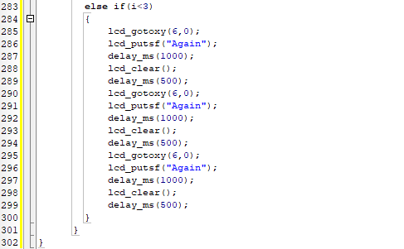
코드
ㆍ3개 미만으로 맞았을 때 Again 3번 점멸
ㆍ변수 i가 3미만이기 때문에 while문 처음부터 다시 실행

Slide 19
아쉬웠던 점
프로젝트 이름처럼 단어의 뜻을 한글로 출력하고 영단어를 맞추고 싶었지만
한글을 출력 하는 것을 아직 안 배운 상태이기 때문에 아쉬웠음.
문제를 랜덤으로 나오게 하고 싶었지만 랜덤 관련하여 아직 모르는 상태여서
구현 못한 것이 아쉬웠음.
추가로 업데이트 하고 싶은 것
한글을 출력 하는 것을 배우고 랜덤으로 출력할 수 있게 되면 기존 원하던 방식으로
동의어 문제나 단어의 뜻을 맞추는 것을 랜덤으로 출력.
문제를 맞추게 되면 LED 점등과 함께 부저가 울리게 함.

Slide 20

QnA

Slide 21

감사합니다.

